Slide 1


Einführung in die Phonetik und Phonologie
SoSe 2022
Digitalisierung von Sprachsignalen
14.6.2022
Bernd Möbius
Sprachwissenschaft und Sprachtechnologie
Universität des Saarlandes

Slide 2
Kontinuierliche und diskrete Signale
kontinuierliches (analoges) Signal
  graphisch repräsentiert als kontinuierliche Kurve
  Amplitudenwerte zu allen Zeitpunkten
  theoretisch unendlich viele Zeit- und Amplitudenwerte (beliebig viele Stellen nach dem Komma, z.B. "Amplitude von 3.211178... Volt bei 1.034678 Sek.")
diskretes (digitales) Signal:
  graphisch repräsentiert durch einzelne, diskrete Balken
  Sequenz separater Amplitudenwerte
  begrenzte Anzahl unterschiedlicher Zeit- und Amplitudenwerte

Slide 3
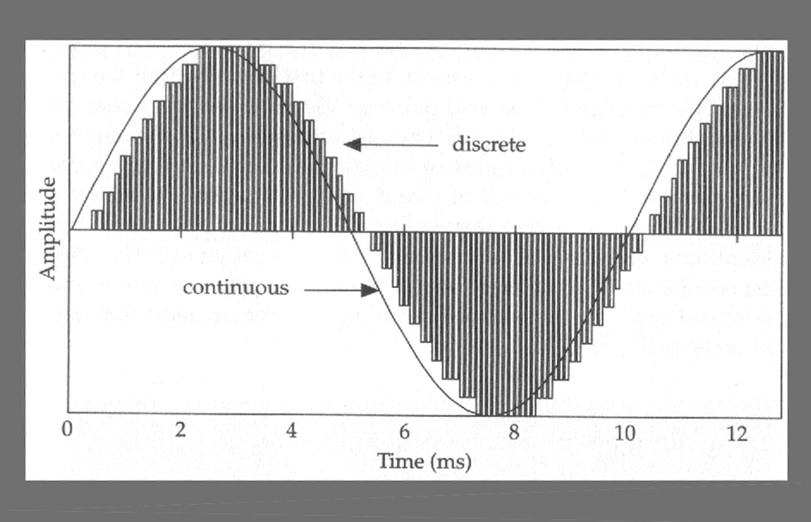
Kontinuierliche und diskrete Signale
Kontinuierliche und diskrete Sinusschwingung [Johnson, 1997, S.23]

Slide 4
Analog-Digital-Konvertierung
A/D-Konvertierung – Schritt 1: Abtastung (sampling)
  Begrenzung der Nachkommastellen auf der Zeitachse
  scheibchenwiese Zerlegung des kontinuierlichen Zeitsignals
    diskrete Zeitpunkte: Abtastwerte (samples)
    Dichte der Abtastwerte pro Zeiteinheit (Sek.): Abtastrate (sampling rate) oder Abtastfrequenz (sampling frequency) [Hz]
A/D-Konvertierung – Schritt 2: Quantisierung (quantization)
  Begrenzung der Nachkommastellen auf der Amplitudenachse
  scheibchenweise Zerlegung der kontinuierlichen Amplituden
    diskrete Amplitudenwerte: Amplitudenstufen
    Dichte der Amplitudenwerte: Quantisierungsgenauigkeit (quantization accuracy) [bit]

Slide 5
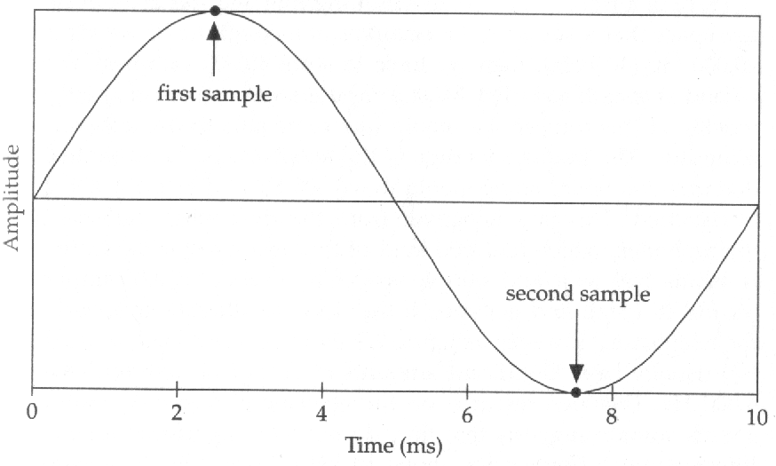
Abtastung
Die Periodizität einer Sinusschwingung lässt sich mit (mind.)
2 Abtastwerten darstellen. [Johnson, 1997, S.25]

Slide 6
Abtasttheorem
Welche Abtastrate ist für periodische Schwingungen erforderlich?
  2 Abtastwerte pro Grundperiode
    Abtastrate ≥ 2 * Grundfrequenz
    z.B.: 100 Hz Sinusschwingung → 200 Hz Abtastrate
    → Abtasttheorem
Was bedeutet dies für komplexe Signale (z.B. Sprachsignale)?
  z.B. Nutzinformation im Sprachsignal bis ca. 8 kHz
    erfordert 16 kHz Abtastrate
    (vgl. Audio-CDROM: 44,1 kHz)
  Nyquist-Frequenz: 0.5 * Abtastfrequenz
    höchstfrequenter Anteil am abzutastenden Signal

Slide 7
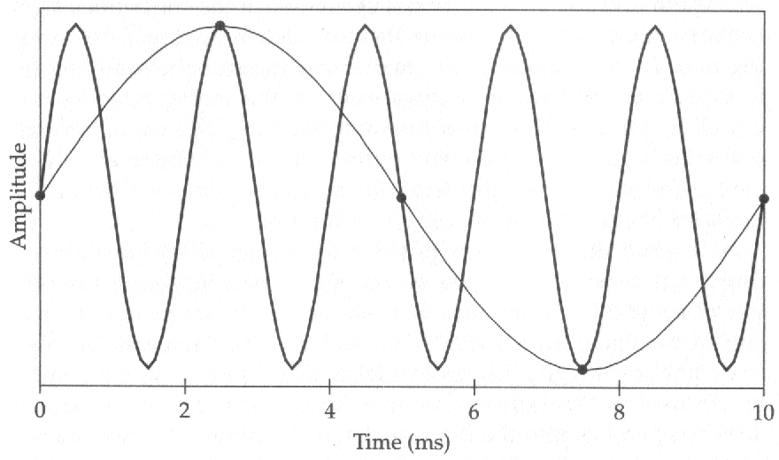
Alias-Effekte durch Unterabtastung
Unterabtastung einer Sinusschwingung [Johnson, 1997, S.27]
Das digitale Signal enthält eine niederfrequente Komponente und repräsentiert das hochfrequente analoge Signal nicht korrekt.
  Praxis: Tiefpassfilter schneidet alle Frequenzen oberhalb der Nyquist-Frequenz ab (Frequenzbandbegrenzung).

Slide 8
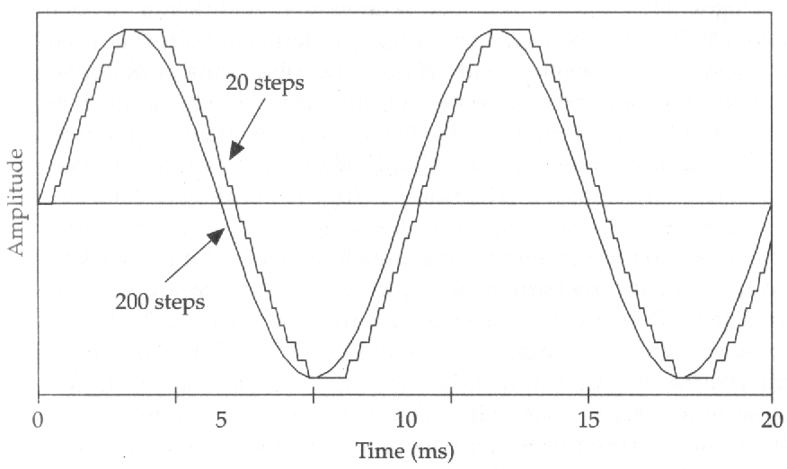
Quantisierung
2 unterschiedliche Quantisierungen (20 vs. 200 Stufen) der Amplitude einer Sinusschwingung [Johnson, 1997, S.29]

Slide 9
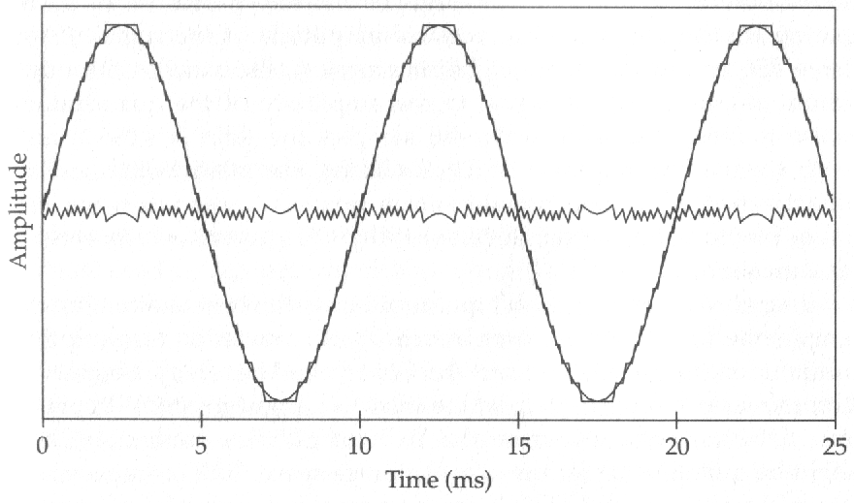
Quantisierungsrauschen
Differenz zwischen kontinuierlichem und quantisiertem Signal [Johnson, 1997, S.31]

Slide 10
Quantisierungsstufen und -genauigkeit
Wie genau sollten Signalamplituden quantisiert werden? Oder: Wieviele Quantisierungsstufen sollten angesetzt werden?
  digitale Darstellung durch binary digits (bits): 0/1
    2 bit = 2² = 4 Stufen, oder 3 bit = 2³ = 8 Stufen, usw.
    Praxis: 16 bit = 2¹⁶ = 65536 Stufen; Wertebereich: -32768 ̵ 32767
  Quantisierungsrauschen ist bei 16 bit vernachlässigbar
"Protokoll" der Digitalisierung von Audiosignalen, z.B.:
  "Das Sprachsignal wurde mit 16 bit Genauigkeit quantisiert und mit einer Abtastrate (oder Abtastfrequenz) von 16 kHz abgetastet."

Slide 11

Danke!

